Slide 1





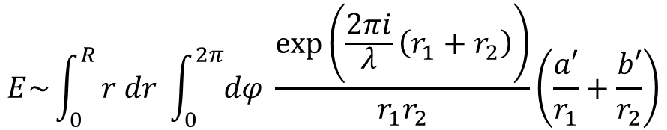






Дифракции Френеля на круглом отверстии
(количественно)
$$E\sim \int_{0}^{R}{r dr \int_{0}^{2π}{dφ} \frac{exp\left(\frac{2πi}{λ}\left(r_{1}+r_{2}\right)\right)}{r_{1}r_{2}}}\left(\frac{a′}{r_{1}}+\frac{b′}{r_{2}}\right)$$
$$x$$
$$r_{1}$$
$$a′$$
$$r$$
$$R$$
$$r_{1}=(r\cos{φ},r\sin{φ},a′)$$
$$r_{2}=(ρ−r\cos{φ},−r\sin{φ},b′)$$
$$b′$$
$$r_{2}$$
$$ρ$$
$$z$$

Slide 2

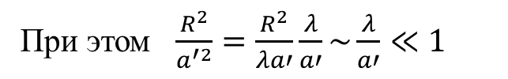

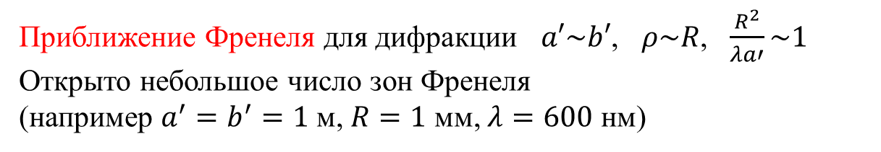
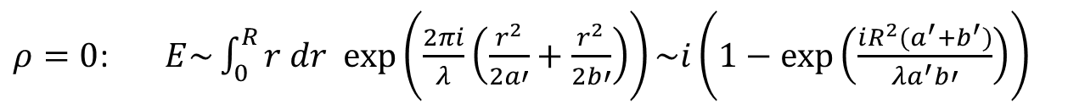

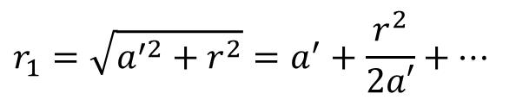

Приближение Френеля для дифракции $a′\sim b′$, $ρ\sim R$, $\frac{R^{2}}{λa′}\sim 1$
Открыто небольшое число зон Френеля
(например $a^{′}=b^{′}=1$ м, $R=1$ мм, $λ=600$ нм)
При этом $\frac{R^{2}}{a^{′2}}=\frac{R^{2}}{λa′}\frac{λ}{a′}\sim \frac{λ}{a′}≪1$
$$r_{1}=\sqrt{a^{′2}+r^{2}}=a^{′}+\frac{r^{2}}{2a′}+…$$
$$r_{2}=\sqrt{b^{′2}+ρ^{2}+r^{2}−2ρr\cos{φ}}=b^{′}+\frac{ρ^{2}+r^{2}−2ρr\cos{φ}}{2b′}+…$$
$ρ=0$: $E\sim \int_{0}^{R}{r dr exp\left(\frac{2πi}{λ}\left(\frac{r^{2}}{2a′}+\frac{r^{2}}{2b′}\right)\right)}\sim i\left(1−exp\left(\frac{iR^{2}(a^{′}+b^{′})}{λa^{′}b′}\right)\right)$
Дуга $\frac{R^{2}(a^{′}+b^{′})}{λa^{′}b′}$
$$i$$
$$E$$
$$0$$

Slide 3
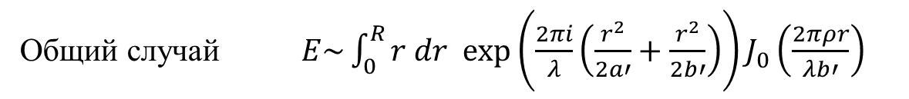

Общий случай $E\sim \int_{0}^{R}{r dr exp\left(\frac{2πi}{λ}\left(\frac{r^{2}}{2a′}+\frac{r^{2}}{2b′}\right)\right)}J_{0}\left(\frac{2πρr}{λb′}\right)$
Функция Бесселя $J_{0}(x)$

Slide 4





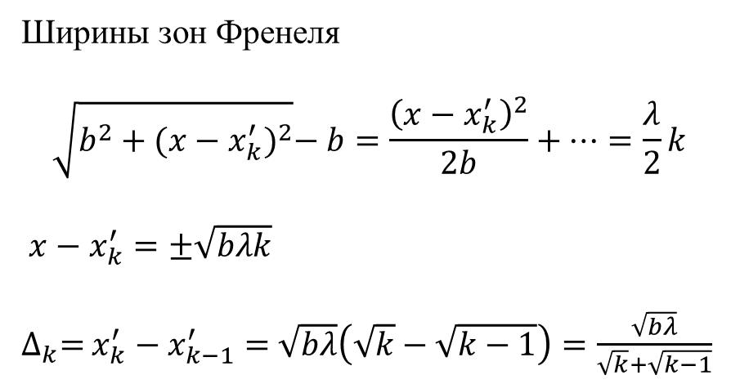



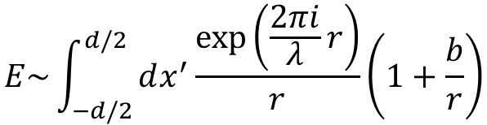
Дифракция Френеля плоской волны на щели
$$E\sim \int_{−d/2}^{d/2}{dx^{′}\frac{exp\left(\frac{2πi}{λ}r\right)}{r}\left(1+\frac{b}{r}\right)}$$
$$z$$
$$r=(x−x^{′},0,b)$$
Ширины зон Френеля
$$\sqrt{b^{2}+{(x−x_{k}^{′})}^{2}}−b=\frac{{\left(x−x_{k}^{′}\right)}^{2}}{2b}+…=\frac{λ}{2}k$$
$x−x_{k}^{′}=±\sqrt{bλk}$
$∆_{k}=$ $x_{k}^{′}−x_{k−1}^{′}=$ $\sqrt{bλ}\left(\sqrt{k}−\sqrt{k−1}\right)=\frac{\sqrt{bλ}}{\sqrt{k}+\sqrt{k−1}}$
$$x′$$
$$d/2$$
$$b$$
$$r$$
$$x$$
$$x$$

Slide 5
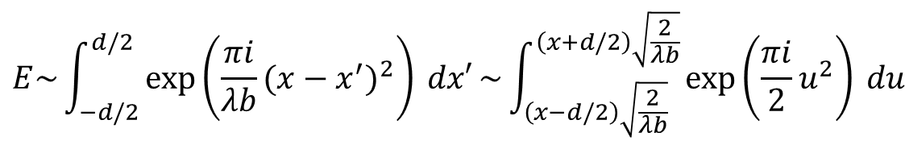

$$E\sim \int_{−d/2}^{d/2}{exp\left(\frac{πi}{λb}{(x−x^{′})}^{2}\right) dx′}\sim \int_{\left(x−d/2\right)\sqrt{\frac{2}{λb}}}^{\left(x+d/2\right)\sqrt{\frac{2}{λb}}}{exp\left(\frac{πi}{2}u^{2}\right) du}$$
Векторная диаграмма
Круглое отверстие
$$E$$
Спираль
Корню
Щель

Slide 6
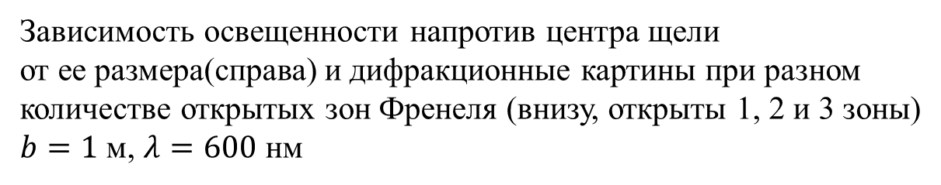
Зависимость освещенности напротив центра щели
от ее размера(справа) и дифракционные картины при разном
количестве открытых зон Френеля (внизу, открыты 1, 2 и 3 зоны)
$b=1$ м, $λ=600$ нм

Slide 7
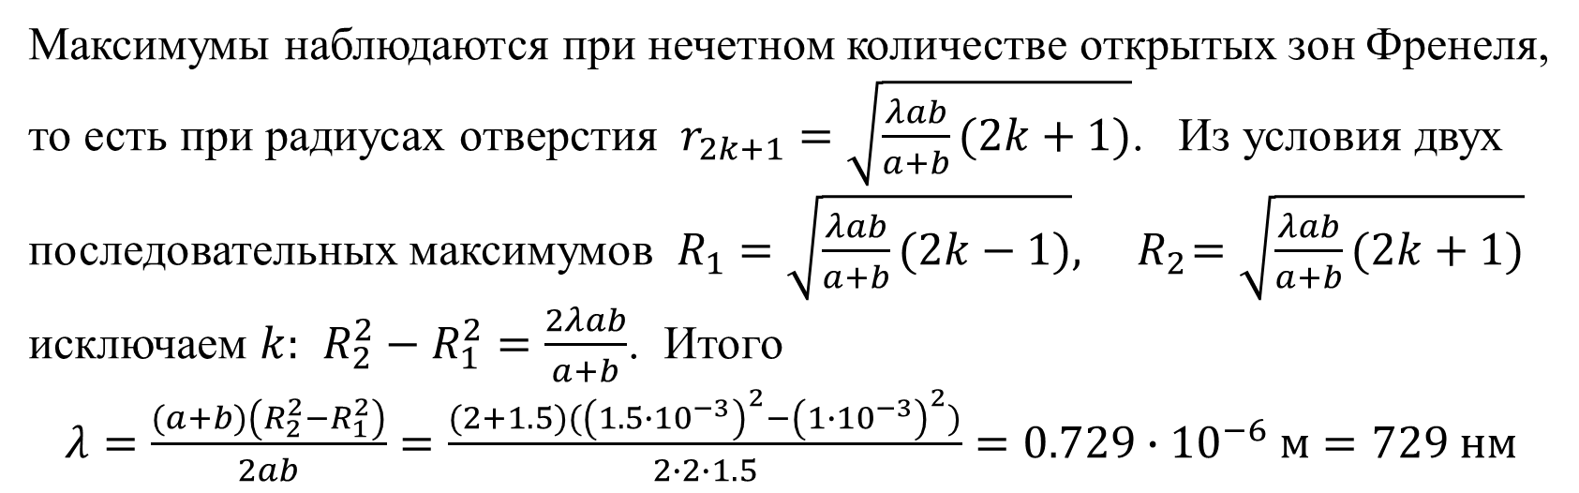
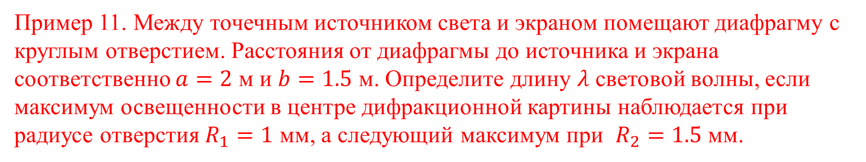
Пример 11. Между точечным источником света и экраном помещают диафрагму с круглым отверстием. Расстояния от диафрагмы до источника и экрана соответственно $a=2$ м и $b=1.5$ м. Определите длину $λ$ световой волны, если максимум освещенности в центре дифракционной картины наблюдается при радиусе отверстия $R_{1}=1$ мм, а следующий максимум при $R_{2}=1.5$ мм.
Максимумы наблюдаются при нечетном количестве открытых зон Френеля,
то есть при радиусах отверстия $r_{2k+1}=\sqrt{\frac{λab}{a+b}(2k+1)}$. Из условия двух
последовательных максимумов $R_{1}=\sqrt{\frac{λab}{a+b}(2k−1)},{ R}_{2}=\sqrt{\frac{λab}{a+b}(2k+1)}$
исключаем $k:$ $R_{2}^{2}−R_{1}^{2}=\frac{2λab}{a+b}$. Итого
$λ=\frac{(a+b)\left(R_{2}^{2}−R_{1}^{2}\right)}{2ab}=\frac{(2+1.5)({\left(1.5∙{10}^{−3}\right)}^{2}−{\left(1∙{10}^{−3}\right)}^{2})}{2∙2∙1.5}=0.729∙{10}^{−6} м=729 нм$

Slide 8
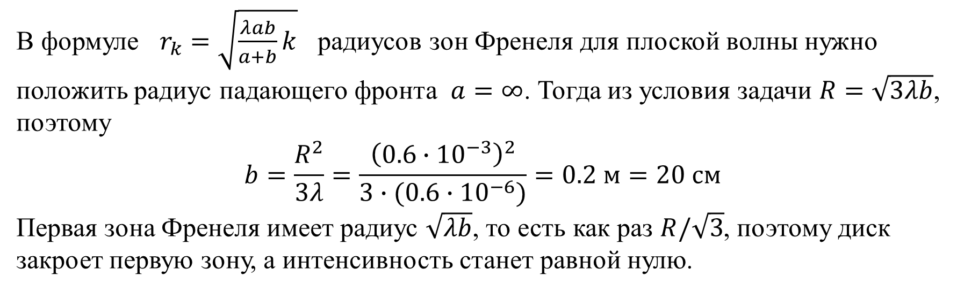
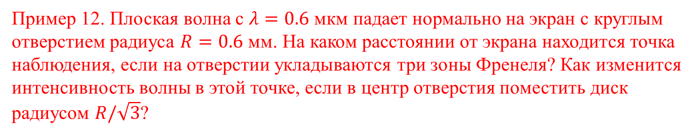
Пример 12. Плоская волна с $λ=0.6$ мкм падает нормально на экран с круглым
отверстием радиуса $R=0.6$ мм. На каком расстоянии от экрана находится точка
наблюдения, если на отверстии укладываются три зоны Френеля? Как изменится
интенсивность волны в этой точке, если в центр отверстия поместить диск
радиусом $R/\sqrt{3}$?
В формуле $r_{k}=\sqrt{\frac{λab}{a+b}k}$ радиусов зон Френеля для плоской волны нужно
положить радиус падающего фронта $a=∞$. Тогда из условия задачи $R=\sqrt{3λb}$,
поэтому
$$b=\frac{R^{2}}{3λ}=\frac{{\left(0.6∙{10}^{−3}\right)}^{2}}{3∙(0.6∙{10}^{−6})}=0.2 м=20 см$$
Первая зона Френеля имеет радиус $\sqrt{λb}$, то есть как раз $R/\sqrt{3}$, поэтому диск
закроет первую зону, а интенсивность станет равной нулю.

Slide 9
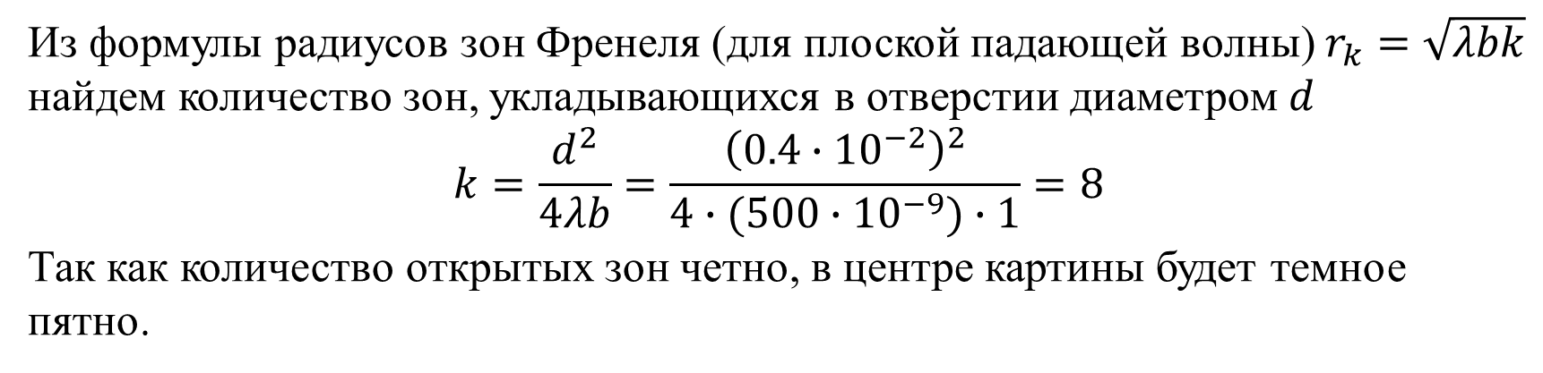
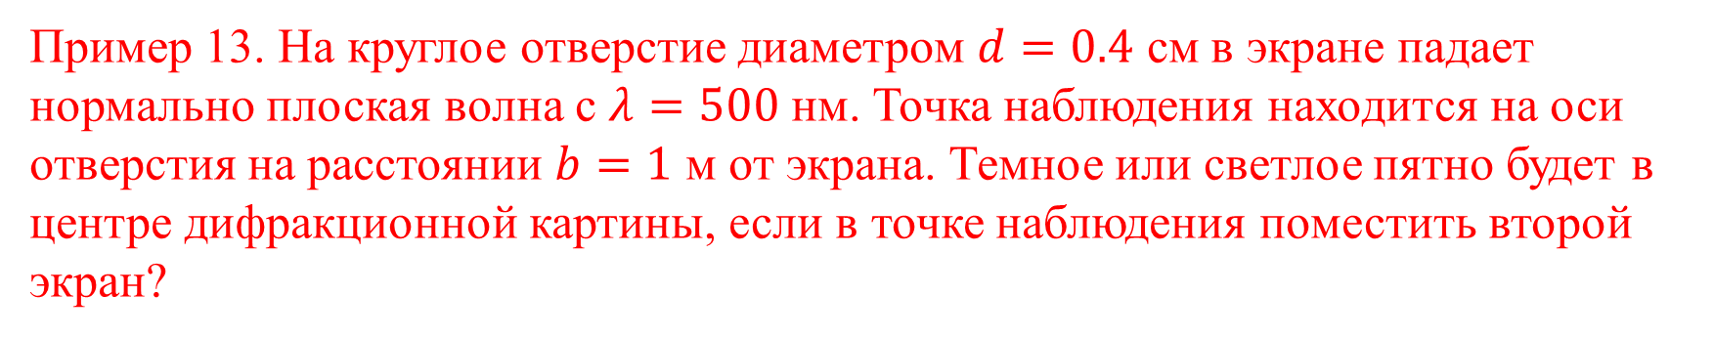
Пример 13. На круглое отверстие диаметром $d=0.4$ см в экране падает нормально плоская волна с $λ=500$ нм. Точка наблюдения находится на оси отверстия на расстоянии $b=1$ м от экрана. Темное или светлое пятно будет в центре дифракционной картины, если в точке наблюдения поместить второй экран?
Из формулы радиусов зон Френеля (для плоской падающей волны) $r_{k}=\sqrt{λbk}$ найдем количество зон, укладывающихся в отверстии диаметром $d$
$$k=\frac{d^{2}}{4λb}=\frac{{\left(0.4∙{10}^{−2}\right)}^{2}}{4∙(500∙{10}^{−9})∙1}=8$$
Так как количество открытых зон четно, в центре картины будет темное пятно.

Slide 10

Дифракция в параллельных лучах
(дифракция Фраунгофера)
Условия Френеля: $ρ\sim R$, $\frac{R^{2}}{λb}\sim 1$, открыто небольшое число зон Френеля
Условия Фраунгофера: $ρ≫R$, $\frac{R^{2}}{λb}≪1$, $\frac{ρR}{λb}\sim 1$, открыта лишь малая часть первой зоны Френеля
$$θ$$
Френель
Фраунгофер

Slide 11
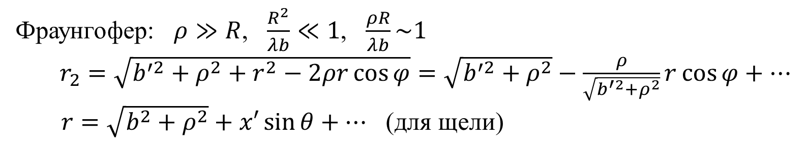
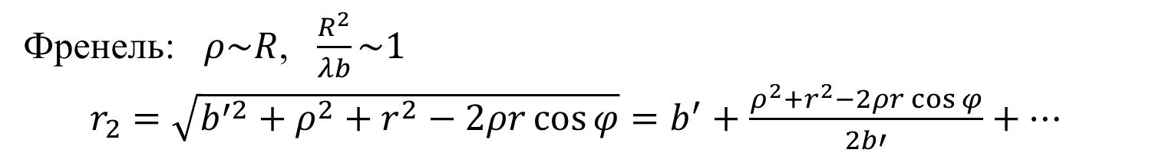
Френель: $ρ\sim R$, $\frac{R^{2}}{λb}\sim 1$
$r_{2}=\sqrt{b^{′2}+ρ^{2}+r^{2}−2ρr\cos{φ}}=b^{′}+\frac{ρ^{2}+r^{2}−2ρr\cos{φ}}{2b′}+…$
Фраунгофер: $ρ≫R$, $\frac{R^{2}}{λb}≪1$, $\frac{ρR}{λb}\sim 1$
$r_{2}=\sqrt{b^{′2}+ρ^{2}+r^{2}−2ρr\cos{φ}}=\sqrt{b^{′2}+ρ^{2}}−\frac{ρ}{\sqrt{b^{′2}+ρ^{2}}}r\cos{φ}+…$
$r=\sqrt{b^{2}+ρ^{2}}+x′\sin{θ}+…$ (для щели)

Slide 12

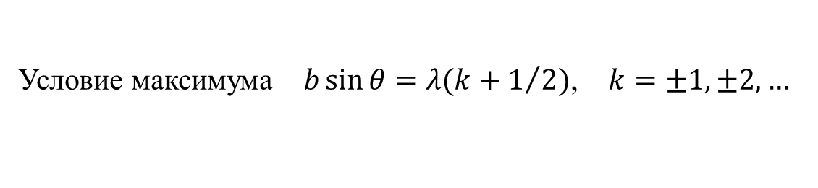
Дифракция Фраунгофера на одной щели
$$E\sim \int_{−b/2}^{b/2}{dx^{′} exp\left(\frac{2πi}{λ}x^{′}\sin{θ}\right)\sim \frac{\sin{u}}{u}}, u=\frac{πb}{λ}\sin{θ,} b\text{ – }\text{ширина щели}$$
$$\lim_{x→0}{\frac{\sin{x}}{x}}=1$$
Условие минимума $b\sin{θ}=λk$, $k=±1,±2,…$
Условие максимума $b\sin{θ}=λ(k+1/2)$, $k=±1,±2,…$
Главный максимум $θ=0$

Slide 13
Дифракционная картина для щели $d=100$ мкм и длины волны $λ=600$ нм. Угол $θ$ в градусах.
Первый максимум примерно в ${\left(\frac{3π}{2}\right)}^{2}=22.2$ раза ниже главного.

Slide 14
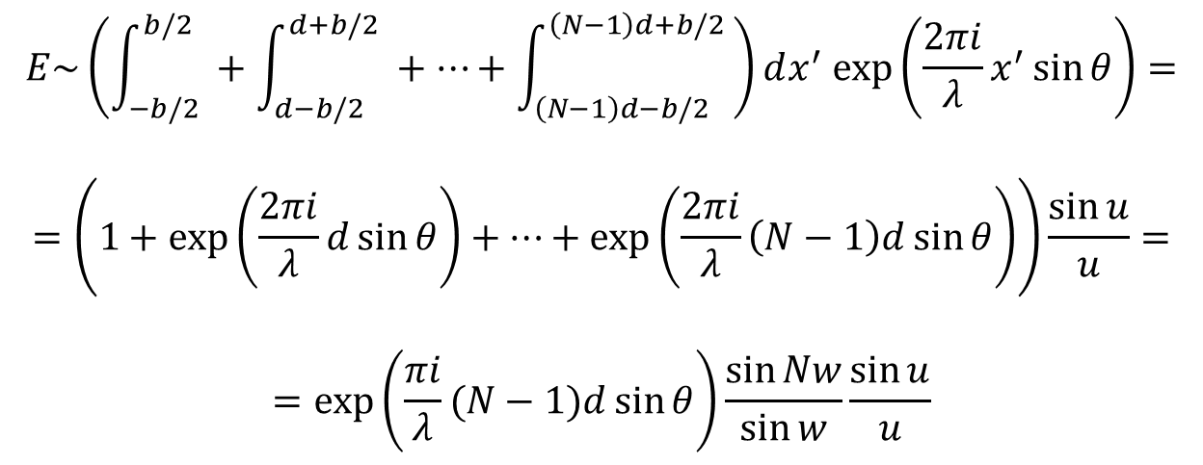
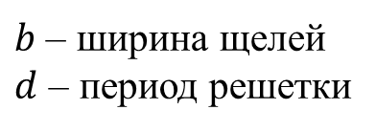
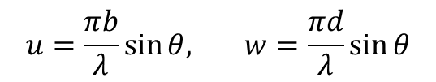
Дифракция на дифракционной решетке
$$E\sim \left(\int_{−b/2}^{b/2}{ }+\int_{d−b/2}^{d+b/2}{ }+…+\int_{\left(N−1\right)d−b/2}^{\left(N−1\right)d+b/2}{ }\right)dx^{′} exp\left(\frac{2πi}{λ}x^{′}\sin{θ}\right)=$$
$$=\left(1+exp\left(\frac{2πi}{λ}d\sin{θ}\right)+…+exp\left(\frac{2πi}{λ}\left(N−1\right)d\sin{θ}\right)\right)\frac{\sin{u}}{u}=$$
$$=exp\left(\frac{πi}{λ}(N−1)d\sin{θ}\right)\frac{\sin{Nw}}{\sin{w}}\frac{\sin{u}}{u}$$
$b$ – ширина щелей
$d$ – период решетки
$$u=\frac{πb}{λ}\sin{θ, } w=\frac{πd}{λ}\sin{θ}$$

Slide 15
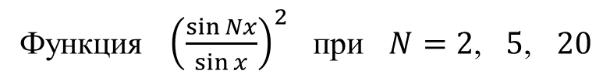
Функция ${\left(\frac{\sin{Nx}}{\sin{x}}\right)}^{2}$ при $N=2$, $5$, $20$
Главные максимумы при $x=πk$, добавочные минимумы при $Nx=πk$, $k≠0,±N,±2N,…$

Slide 16
Дифракция от двух щелей $b=100$ мкм, $d=330$ мкм, $λ=600$ нм
(зеленая кривая – дифракция от одной щели)

Slide 17
Дифракция от 20-ти щелей $b=100$ мкм, $d=330$ мкм, $λ=600$ нм
(зеленая кривая – дифракция от одной щели)

Slide 18
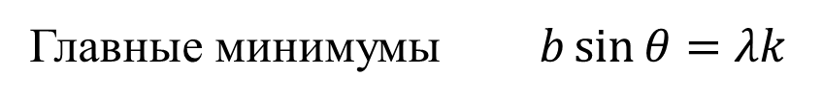
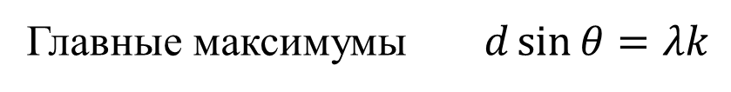
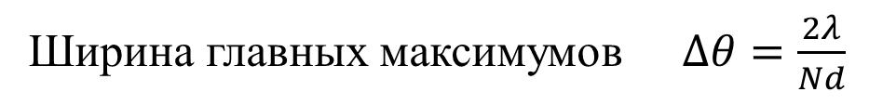
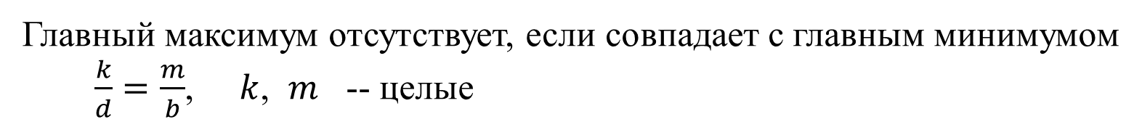
Итог по решеткам:
Главные максимумы $d\sin{θ=λk}$
Главные минимумы $b\sin{θ=}$ $λk$
Добавочные минимумы $d\sin{θ}=\frac{λk}{N}$, $k≠0,±N,±2N,…$
Главный максимум отсутствует, если совпадает с главным минимумом
$\frac{k}{d}=\frac{m}{b}$, $k$, $m$ -- целые
Ширина главных максимумов $∆θ=\frac{2λ}{Nd}$

Slide 19


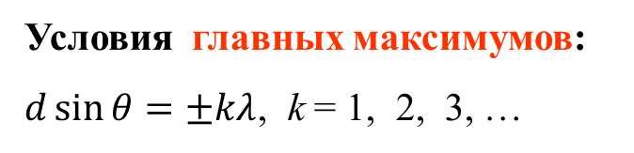
Геометрический смысл условия главных максимумов
Условия главных максимумов:
$d\sin{θ}=±kλ$, k = 1, 2, 3, …
λ
b
d
$$θ$$
$$d\sin{θ}$$
Главные максимумы возникают в результате конструктивной интерференции волн, выходящих из соответствующих точек всех щелей.
Л
f
Э
М
М₀

Slide 20

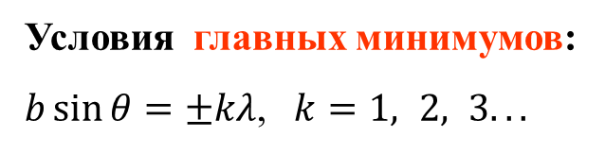

Геометрический смысл условия главных минимумов
λ
Условия главных минимумов:
$b\sin{θ=±kλ}$, $k=1, 2, 3...$
b
d
$$θ$$
$$b\sin{θ}$$
Л
Главные минимумы возникают в результате деструктивной интерференции волн, выходящих из каждой отдельно взятой щели.
f
Э
М
М₀

Slide 21
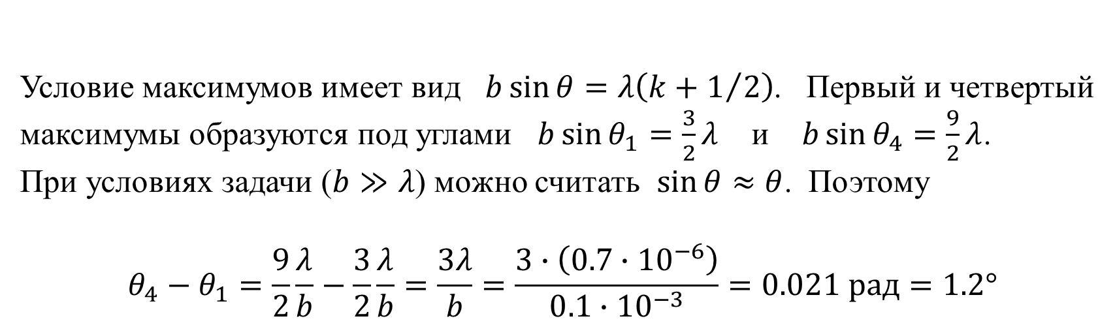
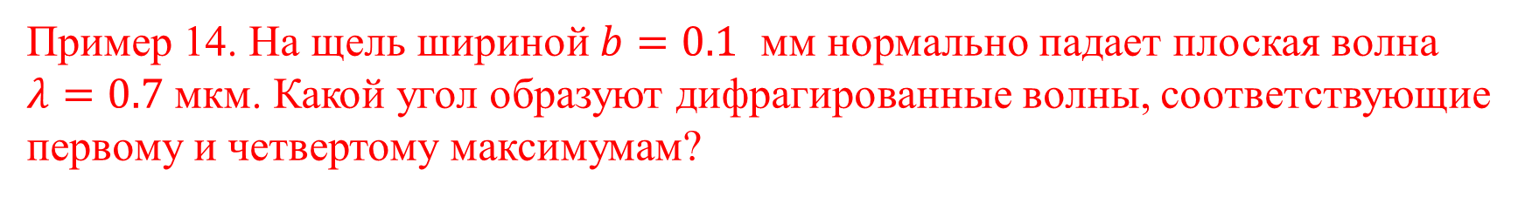
Пример 14. На щель шириной $b=0.1$ мм нормально падает плоская волна
$λ=0.7$ мкм. Какой угол образуют дифрагированные волны, соответствующие
первому и четвертому максимумам?
Условие максимумов имеет вид $b\sin{θ}=λ\left(k+1/2\right)$. Первый и четвертый
максимумы образуются под углами $b\sin{θ_{1}}=\frac{3}{2}λ$ и $b\sin{θ_{4}}=\frac{9}{2}λ$.
При условиях задачи ($b≫λ$) можно считать $\sin{θ≈θ}$. Поэтому
$$θ_{4}−θ_{1}=\frac{9}{2}\frac{λ}{b}−\frac{3}{2}\frac{λ}{b}=\frac{3λ}{b}=\frac{3∙\left(0.7∙{10}^{−6}\right)}{0.1∙{10}^{−3}}=0.021 рад=1.2°$$

Slide 22
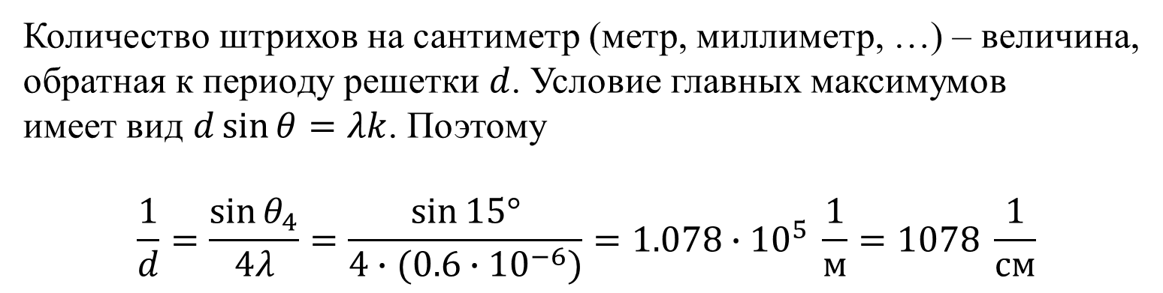

Пример 15. При нормальном падении плоской волны $λ=0.6$ мкм
на дифракционную решетку, четвертый главный максимум наблюдается
под углом $θ_{4}=15°$. Сколько штрихов на 1 см имеет решетка?
Количество штрихов на сантиметр (метр, миллиметр, …) – величина,
обратная к периоду решетки $d$. Условие главных максимумов
имеет вид $d\sin{θ}=λk$. Поэтому
$$\frac{1}{d}=\frac{\sin{θ_{4}}}{4λ}=\frac{\sin{15°}}{4∙(0.6∙{10}^{−6})}=1.078∙{10}^{5} \frac{1}{м}=1078 \frac{1}{см}$$

Slide 23
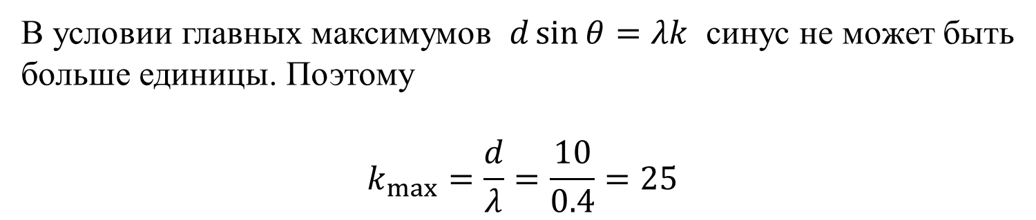
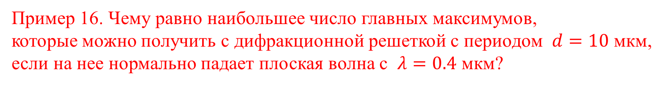
Пример 16. Чему равно наибольшее число главных максимумов,
которые можно получить с дифракционной решеткой с периодом $d=10$ мкм,
если на нее нормально падает плоская волна с $λ=0.4$ мкм?
В условии главных максимумов $d\sin{θ}=λk$ синус не может быть
больше единицы. Поэтому
$$k_{max}=\frac{d}{λ}=\frac{10}{0.4}=25$$

Slide 24
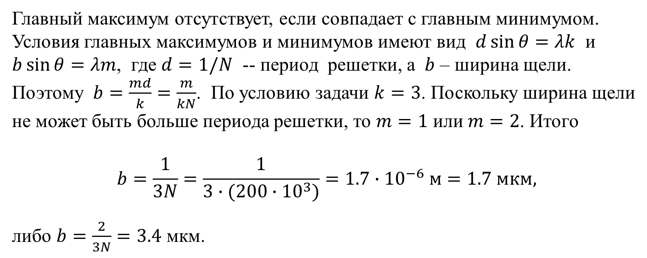
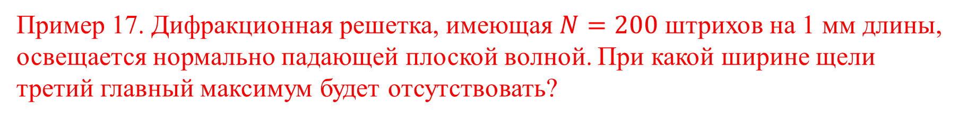
Пример 17. Дифракционная решетка, имеющая $N=200$ штрихов на 1 мм длины,
освещается нормально падающей плоской волной. При какой ширине щели
третий главный максимум будет отсутствовать?
Главный максимум отсутствует, если совпадает с главным минимумом.
Условия главных максимумов и минимумов имеют вид $d\sin{θ}=λk$ и
$b\sin{θ}=λm$, где $d=1/N$ -- период решетки, а $b$ – ширина щели.
Поэтому $b=\frac{md}{k}=\frac{m}{kN}$. По условию задачи $k=3$. Поскольку ширина щели
не может быть больше периода решетки, то $m=1$ или $m=2$. Итого
$$b=\frac{1}{3N}=\frac{1}{3∙(200∙{10}^{3})}=1.7∙{10}^{−6} м=1.7 мкм,$$
либо $b=\frac{2}{3N}=3.4$ мкм.

